Slide 1
POL’HYDRATE BOTTLE
& APP
par Poly’drink

Slide 2
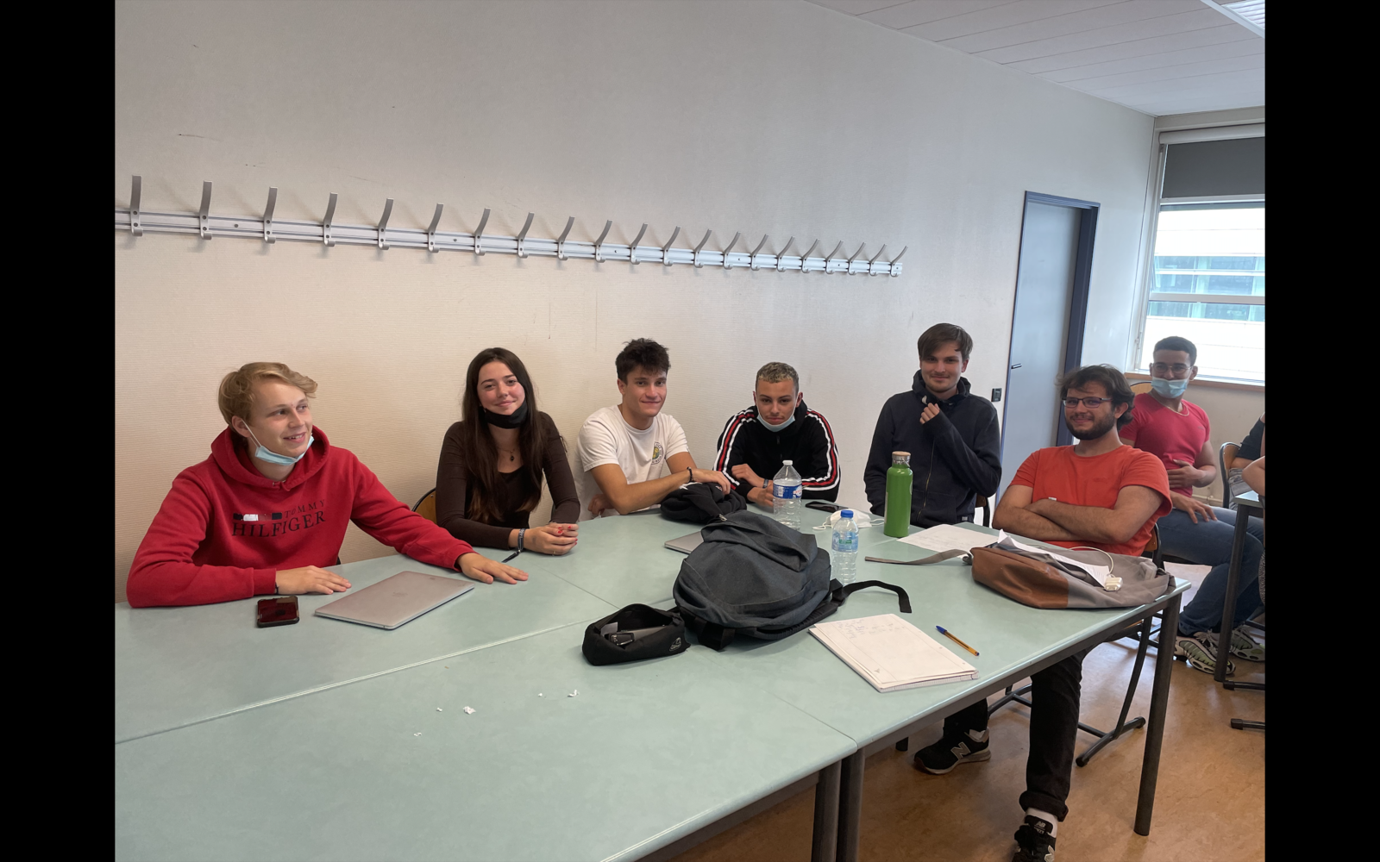
Présentation de l’équipe Polydrink
Dupont Clément, GC
Le Franc Emma, IS
Siragusa Baptiste, IS
Ilmain Meliani, Meca
Maille Alexandre, Mat
Israel Maxime, GBA

Slide 3
Schéma Explicatif
Pour qui ?
Elèves de Polytech de Lille possèdant un smartphone
Par qui ?
Des élèves de Polytech Lille
POL’HYDRATE
& APP
Pourquoi?
S’hydrater convenablement et contrôler ses calories
Combien ?
60€

Slide 4
Objectifs
Limiter la consommation de boissons calorifiques
Vérifier l’hydratation du corps journalière
Contrôler les apports de tout type de boissons (glycémie, alcoolémie, calories etc.)
=> Améliorer ses méthodes de consommation pour une meilleure alimentation

Slide 5
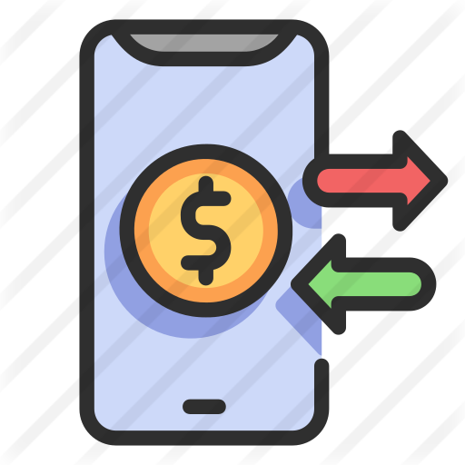
Modèle économique

Slide 6
Moyens humains ET MATERIELS

Slide 7
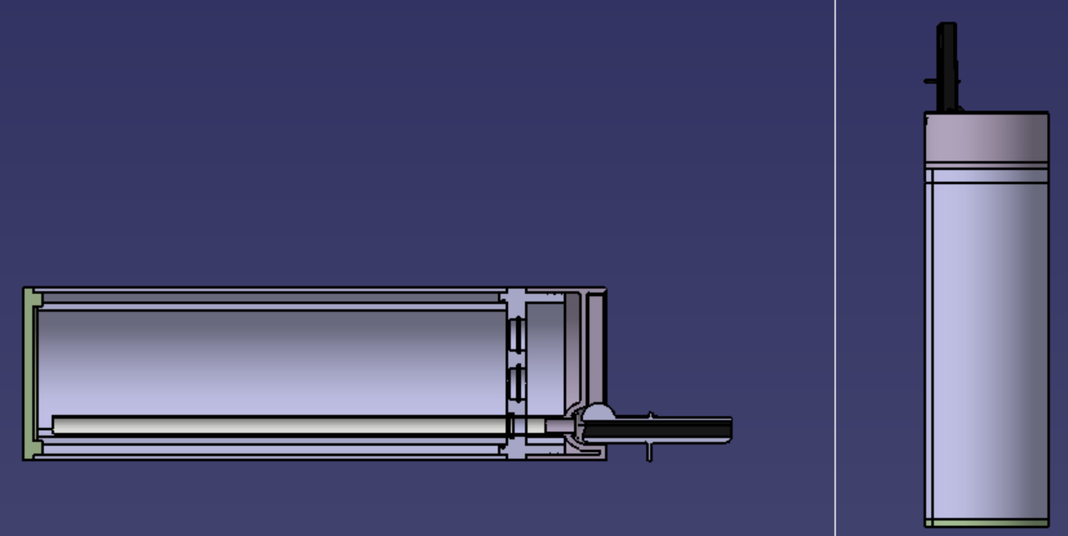
DESSINS TECHNIQUES

Slide 8
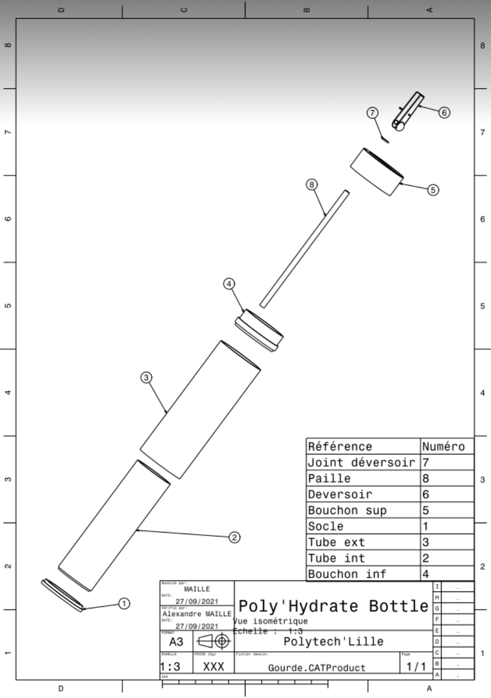
DESSIN TECHNIQUE

Slide 9
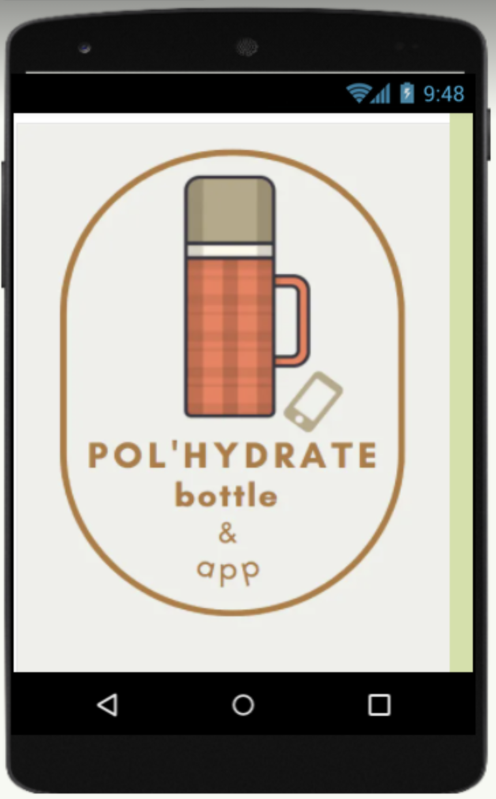
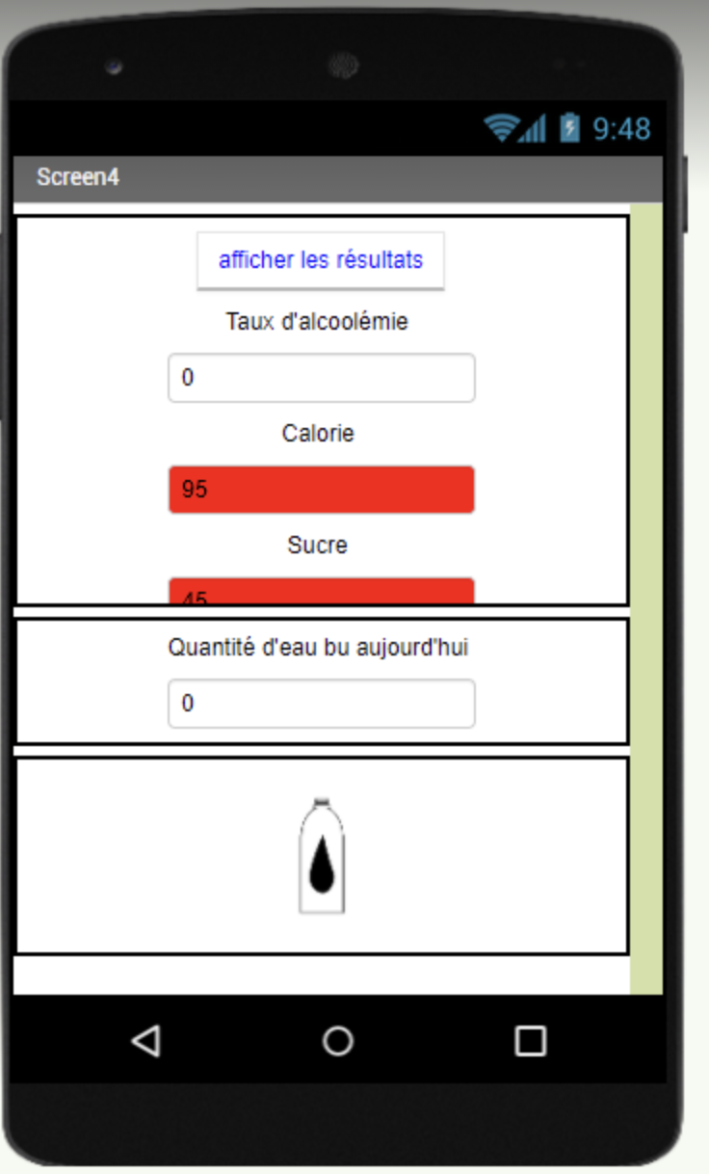
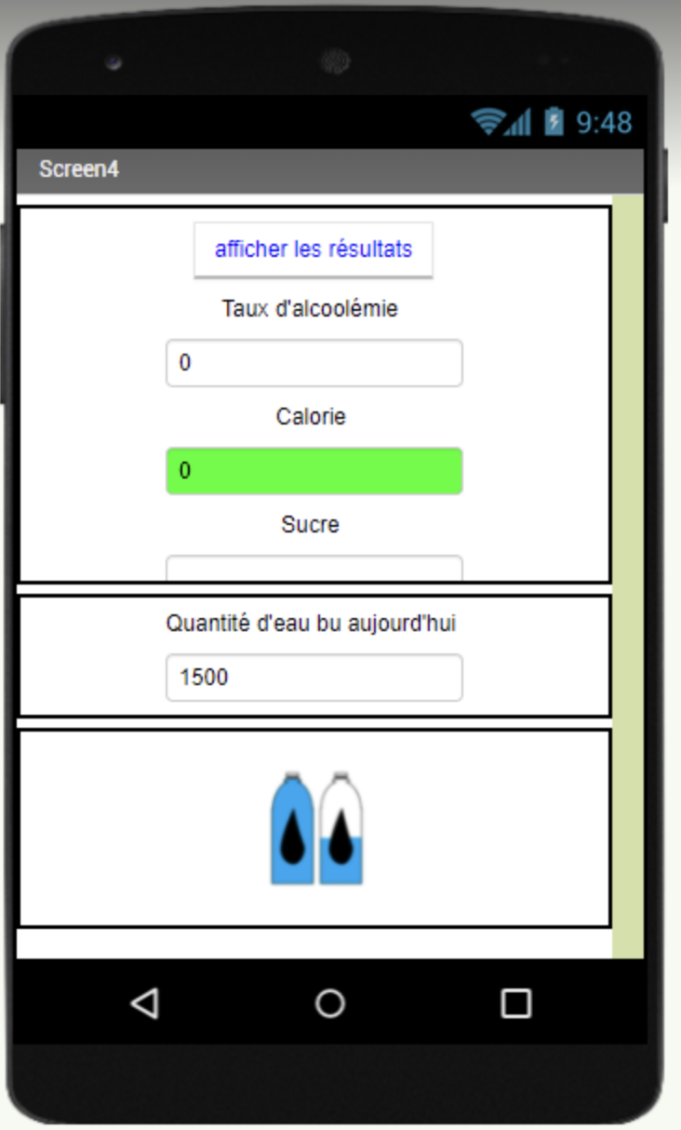
L’application

Slide 10
EXPERIENCES

Slide 11
BUSINESS PLAN

